Slide 1
Асинхронное программирование

Slide 2

Agenda
Основные элементы Async/Await
Разработка асинхронного кода
Требования
Механизмы отмены и прогресса
Обработка исключений
IAsyncEnumerable
Синхронизация потоков
Общая проблема
Некоторые механизмы

Slide 3
Основы Async/Await

Slide 4
Что значит Async/Await?
public async Task<bool> CheckAccessAsync() { var length = await AccessTheWebAsync(); return length > 100; }
async
FALSE Это асинхронный метод
TRUE В этом методе мы можем вызывать и ожидать результатов асинхронных методов
await
FALSE Вызываем асинхронный метод и ждем его завершения
TRUE Вызываем асинхронный метод и возвращаем управление тому, кто вызвал нас, а затем, когда вызванный нами метод вернет результат, продолжим выполнение с этой точки

Slide 5
Передача управления при async/await
Обычное выполнение
public async Task<bool> CheckAccessAsync() { var length = await AccessTheWebAsync(); return length > 100; }
Возврат управления на await
Завершение ожидания
1
private async Task<int> AccessTheWebAsync() { var client = new HttpClient();
var getStringTask = client.GetStringAsync("https://msdn.microsoft.com"); DoWork();
var content = await getStringTask;
return content.Length; }
private void DoWork() { // }
4
5
2
6
8
7
public Task<string> GetStringAsync(string? requestUri);
3

Slide 6
SynchronizationContext
Предоставляет очередь для планирования фрагментов асинхронного кода
в каком потоке продолжится выполнение
Разные части .Net могут использовать свою реализацию SC
Реализация | Куда передает | Где используется
SynchronizationContext | Потоки из ThreadPool | -
WindowsFormsSynchronizationContext | Поток обработки оконных сообщений | WinForms
DispatcherSynchronizationContext | UI-поток в очереди Dispatcher | WPF
AspNetSynchronizationContext | Пул потоков ASP.Net, но для одного запроса не более 1 одновременно выполняющегося | ASP.Net Classic

Slide 7
Взаимная блокировка (Deadlock)
void button1_Click() { var result = DoWorkAsync().Result; field.Text = result; }
private async Task<string> DoWorkAsync() { await Task.Delay(1000); return "12121"; }
1. Вызываем асинхронный метод в UI потоке
2. Await захватывает SynchronizationContext для продолжения метода
3. UI поток блокируется в ожидании результата
Аналогично было бы при
.Wait()
.GetAwaiter().GetResult()
4. Delay() завершился и DoWorkAsync() пытается продолжить выполнение в захваченном SynchronizationContext
5. Возник Deadlock, т.к. DoWorkAsync ждет освобождения UI потока, а тот ждет завершения DoWorkAsync

Slide 8
Обход блокировок / Управление захватом контекста
По возможности избегать:
.Wait()
.GetAwaiter().GetResult()
.Result
private async Task<string> DoWorkAsync() { await Task.Delay(1000).ConfigureAwait(false); return "12121"; }
Не захватывать контекст для продолжения – будет использован ThreadPool
Где (не) использовать .ConfigureAwait(false)
Не использовать – в коде самого приложения (контекст там не просто так)
Использовать – в библиотеках общего назначения, которые не известно где будут использоваться

Slide 9
Работа с асинхронным кодом

Slide 10
Асинхронные методы
Параметры
Как у обычных методов
Возвращаемое значение
Task/Task<T>
ValueTask/ValueTask<T>
void – допустимо, но не рекомендуется (обычно нужно для legacy-делегатов – например, в обработчиках событий)
Имя
Любое, но рекомендуется с суффиксом Async
async
только у реализаций (в объявлениях интерфейсов не указывается)
interface IConsumerService { Task AddConsumerAsync(Consumer consumer); Task<Consumer[]> GetConsumersAsync(Guid orgId); }
class ConsumerService : IConsumerService { public async Task AddConsumerAsync(Consumer consumer) { } public async Task<Consumer[]> GetConsumersAsync(Guid orgId) { } }

Slide 11
Асинхронные методы: отмена и прогресс
private async Task<int> CounterAsync( int startValue, CancellationToken cancellationToken, IProgress<int> progress) { var executionTime = 0; while (!cancellationToken.IsCancellationRequested) { startValue++; progress.Report(executionTime); var pause = Random.Shared.Next(100, 1000); executionTime += pause; await Task.Delay(pause); } return startValue; }
Стандартизованные типы: CancellationToken и IProgress<T>
Проверяем, не пора ли завершить
Уведомляем о ходе процесса (синхронно)
Отмена через 3000 миллисекунд
var cts = new CancellationTokenSource(3000); var progress = new Progress<int>(v => Console.WriteLine(v)); var result = await CounterAsync(0, cts.Token, progress); Console.WriteLine(result);
Просто печатаем число – индикатор прогресса
Токен берется здесь!

Slide 12
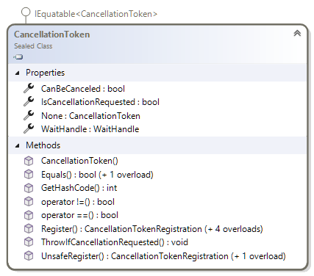
Отмена: CancellationToken
Проверяем запрос на отмену и дорабатываем
if (cancellationToken.IsCancellationRequested) { // Доработка, закрытие, ... return; }
Мгновенное завершение и выброс исключения OperationCanceledException
for (int i = 0; i <= 10000; i++) { if (i % 1000 == 0) cancellationToken.ThrowIfCancellationRequested(); // Что-то полезное }
Регистрируем обработчик на запрос отмены
cancellationToken.Register(() => fileSystemWatcher.EnableRaisingEvents = false);

Slide 13
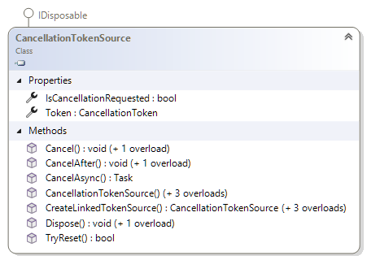
Отмена: CancellationTokenSource
Отмена «вручную» (обычно в разных методах)
var manualCts = new CancellationTokenSource(); // ... manualCts.Cancel(); manualCts.CancelAfter(1000);
Отмена по таймауту (не отменяет возможность ручного завершения)
var ctsWithTimeout = new CancellationTokenSource(1000);
Связанный источник – срабатывает при запросе от любого входящего токена
var ctsWithTimeout = new CancellationTokenSource(1000); var manualCts = new CancellationTokenSource(); var compositeCts = CancellationTokenSource .CreateLinkedTokenSource( previousToken, manualCts.Token, ctsWithTimeout.Token);

Slide 14
Обработка исключений
Исключения генерируются и обрабатывается как в синхронном коде, но в точке вызова await
Но если убрать async в PossibleExceptionAsync исключение будет в месте вызова!!!
public async Task PossibleExceptionAsync() { throw new InvalidOperationException(); }
var task = PossibleExceptionAsync(); Console.WriteLine("Исключения как бы не было!"); try { await task; } catch (InvalidOperationException) { Console.WriteLine("Исключение!"); }
try { await PossibleExceptionAsync(); } catch (InvalidOperationException) { Console.WriteLine("Исключение!"); }

Slide 15
Группы задач (WhenAll / WhenAny)
List<Task<int>> taskList = GetTaskList(); while (taskList.Count > 0) { var completedTask = await Task.WhenAny(taskList);
var result = await completedTask; Console.WriteLine($"{result}"); taskList.Remove(completedTask); }
Получаем одну из выполненных задач или ждем, когда такая появится
Получаем её результат
Исключаем задачу из дальнейшей обработки
List<Task<int>> taskList = GetTaskList(); var results = await Task.WhenAll(taskList); foreach (var result in results) Console.WriteLine(result);
Ждем завершения всех и получаем результаты

Slide 16
Обработка исключений для группы задач
List<Task> taskList = GetExceptionalTaskList(); var allTasks = Task.WhenAll(taskList); try { await allTasks; } catch (Exception ex) { Console.WriteLine(ex); AggregateException allEx = allTasks.Exception; Console.WriteLine(allEx.InnerExceptions.Count); }
Получаем одно исключение, даже если их было множество
Если нужны все – смотрим на Exception у задачи

Slide 17
IAsyncEnumerable – асинхронные потоки
async IAsyncEnumerable<string> GetStringsAsync(string fileName) { using var fileReader = File.OpenText(fileName); string? str; do { str = await fileReader.ReadLineAsync(); if (str != null) yield return str; } while (str != null); }
Аналогично обычному потоку
Пакет System.Linq.Async
var result = GetStringsAsync(@"D:\Temp\testData.txt") .Where(str => str.StartsWith("export")) .Select(str => str.Substring(str.Length-10, 10)); await foreach (var str in result) { Console.WriteLine(str); }
await foreach (var str in
GetStringsAsync(@"D:\Temp\testData.txt")) { Console.WriteLine(str); }

Slide 18
Синхронизация потоков

Slide 19

Гонки (race condition)
8
7
Thread 1
Thread 2
…
4
7
5
7
6
7
…

Slide 20
Гонки (race condition)
Thread 1
Shared collection
Thread 2
GetEnumerator()
MoveNext()
Add()
MoveNext()
InvalidOperation
Exception

Slide 21
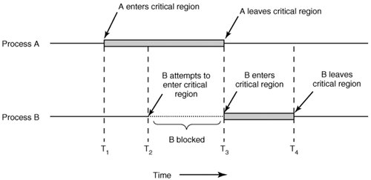
Понятие критической секции
Критическая секция – часть программы в которой происходит обращение к общей памяти
Правила работы с критическими секциями
Два процесса (потока) не должны одновременно находиться в критических секциях
Нельзя делать никаких предположений относительно скорости или количества процессоров (ядер, …)
Процесс выполняющийся вне критической секции не может блокировать другие процессы
Недопустима ситуация, в которой процесс бесконечно ожидает попадания в критическую секцию

Slide 22
Схема работы
Thread 1
Thread 2
Procedure 1
Procedure 2
Enter Critical Section A
CRITICAL_SECTION
A
Enter Critical Section A
// Some code
// Some code
Leave Critical Section A
Leave Critical Section A

Slide 23
Конструкции синхронизации
Инструкции компилятора
volatile
User-mode Volatile, Interlocked, SpinLock, SpinWait, Lock
Kernel-mode Mutex, Semaphore, ManualResetEvent, AutoResetEvent
Hybrid (на коротких промежутках - user-mode, на длинных – kernel-mode) lock (Monitor), SemaphoreSlim, ManualResetEventSlim, ReaderWriterLockSlim, Barrier

Slide 24
volatile (модификатор) / Volatile (класс)
модификатор volatile
не оптимизирует выборку из памяти, каждый раз читает заново + не переупорядочивает инструкции
но это не гарантирует атомарность операций в разных потоках
private volatile int count = 0;

Slide 25
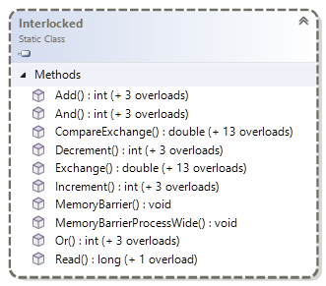
Interlocked-конструкции
Используются для выполнения операций над разделяемыми переменными
меняют её, поэтому ссылаться как ref
Возвращают
Результат: Increment/Decrement, Add
Предыдущее значение: And, Or, Exchange
Выполняются всегда атомарно!
int value = 0; // Увеличиваем value на 1 var newValue = Interlocked.Increment(ref value); // Увеличиваем value на 5 newValue = Interlocked.Add(ref value, 5); // Заменяем value на 15 var prevValue = Interlocked.Exchange(ref value, 15);

Slide 26
Оператор lock
Оператор критической секции
Объект синхронизации – любой объект типа object
рекомендуется private поле
Блокирует текущий поток
Не async/await ready
public class Logger: ILogger { private Logger() { } private static volatile ILogger _instatnce;
private static object lockRoot = new object();
public static ILogger Instance { get { if (_instatnce == null) lock (lockRoot) { if (_instatnce == null) _instatnce = new Logger(); } return _instatnce; } } }

Slide 27
Семафоры
Thread #1
Thread #2
Thread #3

Slide 28
SemaphoreSlim
Как обычный Semaphore, но
работает в Hybrid режиме
пригоден для Async/Await
есть WaitAsync
var semaphore = new SemaphoreSlim(3); while (!stoppingToken.IsCancellationRequested) { await semaphore.WaitAsync(stoppingToken); var item = await queue.Get(stoppingToken); _ = Task.Run(async () => { try { await ProcessFile(outFile, item, stoppingToken); } finally { semaphore.Release(); } }, stoppingToken); }

Slide 29

Подведем итог…
Async / Await
простой и дешевый (для разработчика) механизм асинхронной обработки
Не все многопоточные механизмы с ним корректно работают

